Slide 1
Internet Security for Organization
การรักษาความปลอดภัยบนเครือข่ายอินเตอร์เน็ต
สำหรับองค์กร

Slide 2
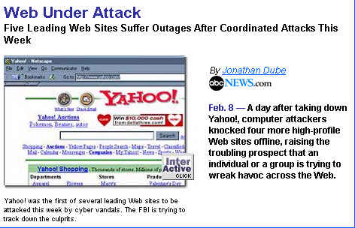
ตัวอย่างเหตุการณ์การละเมิดความปลอดภัยบนคอมพิวเตอร์และเครือข่าย

Slide 3
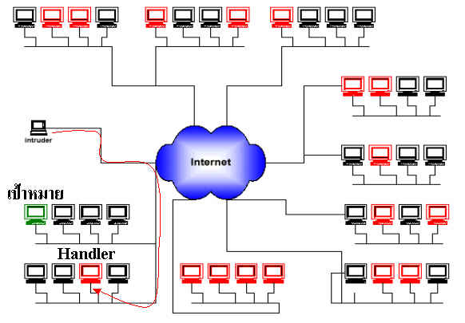
DDOS--(Distributed Denial Of Service)
การทำให้เกิดการปฏิเสธการให้บริการโดยใช้การโจมตีจากหลายแห่ง

Slide 4
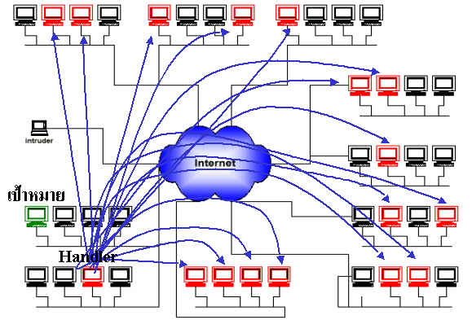
DDOS--(Distributed Denial Of Service)

Slide 5
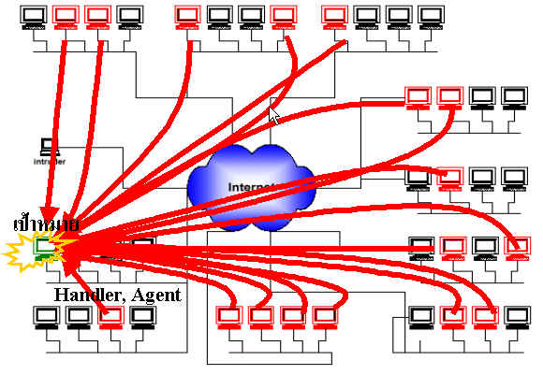
DDOS--(Distributed Denial Of Service)

Slide 6
วัตถุประสงค์
ศึกษาการทำงานของระบบรักษาความปลอดภัยบนอินเตอร์เน็ต เทคโนโลยีทางด้านความปลอดภัยแต่ละชนิด
ศึกษาเทคนิค เทคโนโลยี และวิธีการต่างๆ ในการรักษาความปลอดภัยให้แก่เครือข่ายขององค์กรที่เชื่อมต่อกับอินเตอร์เน็ต
ศึกษาการทดสอบไฟร์วอล ทำการเปรียบเทียบในมุมมองต่างๆ
ศึกษาการทดสอบระบบ Intrusion detection ทำการเปรียบเทียบในมุมมองต่างๆ

Slide 7
Internet Security
Network security หรือ internet security หมายถึง การรักษาความปลอดภัยให้กับเครือข่าย ปกป้องข้อมูลระหว่างการส่ง
โครงงานของเรา จะตั้งอยู่บนขอบเขตของ Network security (internet security) ซึ่งจะมีขอบเขตไปยังระบบเครือข่ายที่เชื่อมต่ออยู่บนเครือข่ายอินเตอร์เน็ต( Internet ) จึงมาเป็นคำว่า
Internet Security ในที่สุด

Slide 8
เป้าหมายของการรักษาความปลอดภัย
Confidentiality
Authentication
Integrity
Non-repudiation
Access control
Availability

Slide 9
Vulnerabilities
(Why can intruders get into systems)
Software bugs เช่น
    Buffer Overflow
    Race condition กรณี multitasking or multithreat
Misconfiguration
ช่องโหว่ของรหัสผ่าน เช่น..
    Brute force attacks
    Clear text sniffing
    Replay attack
Sniffing unsecured traffic
Design flaws

Slide 10
Type of Attacks
Reconnaisance
    เช่น ping sweeps, TCP UDP port scans
Exploits
    หาประโยชน์จากการใช้featureหรือ bugs ที่ซ่อนอยู่ เพื่อเข้าสู่ระบบ
Denial of service (DOS) attacks
    การพยายามทำลายบริการ ทำลายserver, overload CPU หรือ disk

Slide 11
ภาพรวมระบบรักษาความปลอดภัยระบบเครือข่ายคอมพิวเตอร์ ในองค์กร
Identification
Authentication
Authorization and Access Control
Administration
Audit

Slide 12
Technologies to protect
Firewall
Virtual Private Network (VPN)
Intrusion Detection System (IDS)
Vulnerability Scanner
Anti-virus
PKI, SSL ( Cryptography )

Slide 13
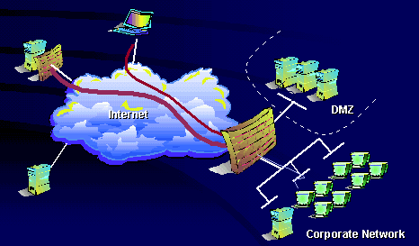
Firewall
เป็นระบบที่เอาไว้ป้องกันอันตรายจากเครือข่ายภายนอก

Slide 14
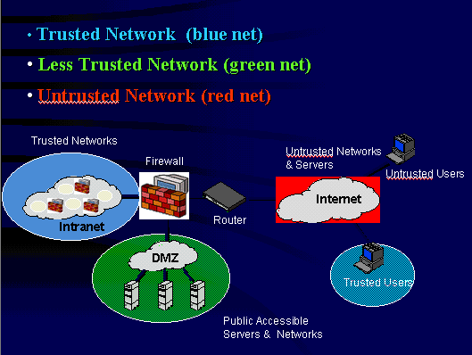
การจัดวางไฟร์วอลล์

Slide 15
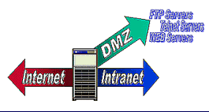
DMZ Demilitarized Zone
บริการต่าง ๆ จะถูกแยกมาไว้ใน DMZ Zone
การเข้าถึง DMZ Zone ต้องผ่านไฟร์วอลล์เท่านั้น
กฎของไฟร์วอลล์สามารถนำมาใช้กับ traffic
ที่จะผ่านไฟร์วอลล์ได้

Slide 16
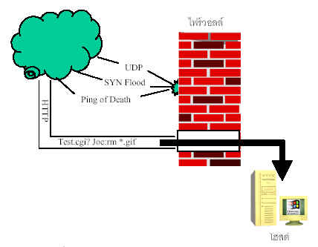
ปัญหาของไฟร์วอลล์
ไม่สามารถป้องการบุกรุกที่อาศัยช่องโหว่ของแอพพลิเคชัน

Slide 17
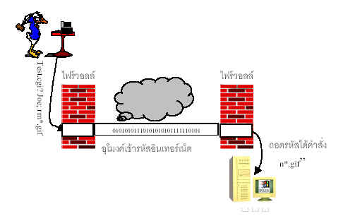
ปัญหาของไฟร์วอลล์
ผู้บุกรุกสามารถซ่อนข้อมูลใด ๆ ผ่านอุโมงค์การเข้ารหัส

Slide 18
ทำไมต้องมี IDS
ผู้บุกรุกอาจใช้วิธีปลอมแปลง ผ่านไฟร์วอลล์เข้ามาได้
ไฟร์วอลล์ไม่สามารถป้องกันการบุกรุกจากภายในระบบได้
น่าจะมีระบบที่คอยตรวจสอบว่าภายในระบบมีอะไรเกิดขึ้นบ้าง
เป็นที่มาของ IDS นั่นเอง
IDS คือ ระบบที่ใช้ในการตรวจจับการใช้งานคอมพิวเตอร์
หรือเครือข่ายคอมพิวเตอร์

Slide 19
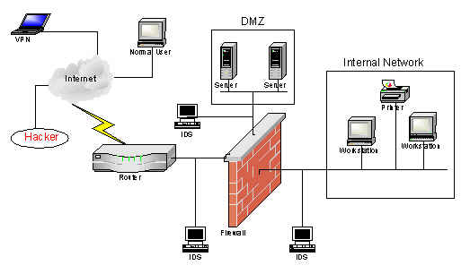
การจัดวาง IDS

Slide 20
Concept of VPN
ใช้ Virtual private network
เสมือนเป็นเครือข่ายขององค์กร
การติดต่อสื่อสารระหว่าง site ต่าง ๆ ขององค์กรมีความปลอดภัย
การติดต่อแบบ dial-up ของผู้ใช้มายังเครือข่ายขององค์กรมีความปลอดภัย
การติดต่อระหว่างแผนกมีความปลอดภัย

Slide 21
Requirement of VPN
Confidentiality
Authenticity
Integrity
Support both site-to-site and client-to-site
support existing and emerging
VPN standards
optimized for performance

Slide 22
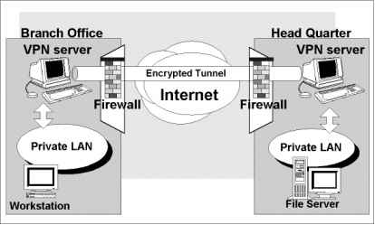
Site–to–Site VPN

Slide 23
IPSec (IP Security)
นำความปลอดภัยใส่เข้าไปในระดับ IP
แอปพลิเคชันที่ทำงานอยู่บนระดับ IP จะได้อานิสงค์แห่งความปลอดภัยนั้นไปด้วย
บริการที่มีให้
Authentication (การพิสูจน์ตน)
Confidential (การรักษาความลับ)
Key Management (การบริหารคีย์)

Slide 24
ปัญหาของ IPSec
ไม่สามารถเลือกแบบในการส่งได้ เช่น ในกรณีที่นำมาใช้กับเว็บ
หากจะเข้ารหัส ก็จะต้องเข้ารหัสทุกหน้า
ถ้าจะใช้งาน IPSec จากเครื่องต้นทางไปเครื่องปลายทาง โดยไม่ผ่านเราท์เตอร์หรือไฟร์วอลล์ OS ของเครื่องต้นทางและเครื่องปลายทางจะต้องสนับสนุน IPSec

Slide 25
SSL (Secure Socket Layer)
เป็นข้อตกลงที่แพร่หลายบน web application สำหรับ
การติดต่อที่มีการพิสูจน์ตน และการเข้ารหัส สำหรับไคลเอ็นต์กับเซิร์ฟเวอร์ โดยใช้เทคนิคของ public key cryptography
บริการต่าง ๆ ของ SSL
server authentication
client authentication
encrypted SSL connection

Slide 26
Authentication Application
Kerberos การพิสูจน์สิทธิ์เพื่อเข้าใช้บริการ ซึ่งมักเป็นการพิสูจน์สิทธิ์ภายในองค์กรเดียวกัน
PKI (X.509) การพิสูจน์บุคคล เพื่อยืนยันการติดต่อ เช่น ใช้ในการทำ mail security, web security

Slide 27
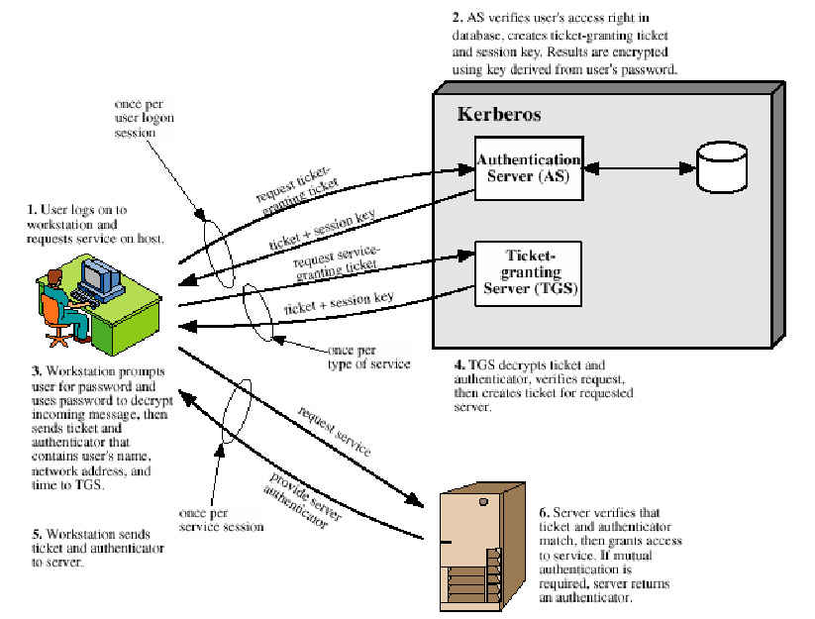
Kerberos

Slide 28
PKI(Public Key Infrastructure )
ใช้การเข้ารหัสแบบ public key
ใช้มาตรฐาน digital signature
เป็นเสมือนโครงสร้างที่มีหน้าที่เก็บ certificate (ใบรับรอง)

Slide 29
การนำ PKI ไปใช้งาน
Digital Signature
Secure Messaging
Payments
Document Integrity
Securing access to private info
Non-Repudiation

Slide 30
การทดสอบ Firewall
การทำงานของไฟร์วอลล์ (Firewall Functions)
- การกรองแพ็กเก็ต (packet filtering)
- การเก็บล็อก (logging)
- ความสามารถในการแจ้งเตือน (alert capability)
ด้านความปลอดภัย (Security)
- ใช้ Denial Of Services ( DOS )
- ใช้โปรแกรมสำรวจหาช่องโหว่ของเครือข่าย

Slide 31
การทดสอบ Firewall
ด้านการจัดการ (Management)
- ความยากง่ายในการติดตั้ง
- ความยากง่ายในการคอนฟิก
ด้านประสิทธิภาพ (Performance)
- อัตราการส่งถ่ายข้อมูล
ด้านความคงตัว (Stability)
ด้านการใช้ทรัพยากร (Resource Usage)

Slide 32
การทดสอบ IDS
การทำงานของ IDS (IDS Functions)
- ความสามารถในการวิเคราะห์การบุกรุกรูปแบบต่างๆ
- ความเร็วในการตอบสนองต่อการบุกรุก
- การเก็บล็อก (logging)
- ความสามารถในการแจ้งเตือน (alert capability)
- เปอร์เซ็นต์ความถูกต้องของการแจ้งเตือน
ด้านความปลอดภัย (Security)
- ทดสอบการโจมตี เช่น Buffer Overflow, CGI Scripts

Slide 33
การทดสอบ IDS
ด้านการจัดการ (Management)
- ความยากง่ายในการติดตั้ง
- ความยากง่ายในการคอนฟิก
ด้านประสิทธิภาพ (Performance)
- อัตราการส่งถ่ายข้อมูล
ด้านความคงตัว (Stability)
ด้านการใช้ทรัพยากร (Resource Usage)

